Slide 1
Стопа — фундамент организма человека
подготовила студентка 3ИВТ1.2 Логинова Софья

Slide 2
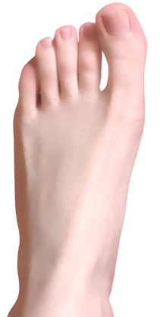
Что такое стопа?
Стопа — дистальный (дальний) отдел конечности стопоходящих четвероногих, представляет собой свод, который непосредственно соприкасается с поверхностью земли и служит опорой при стоянии и передвижении.

Slide 3
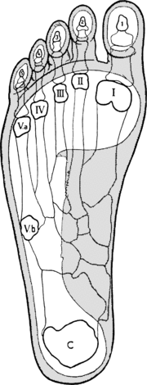
Строение стопы:
Стопа человека включает 26 костей и образуют три отдела:
Предплюсна — 7 костей проксимального отдела стопы, соединяющихся с костями плюсны́.
Плюсна — 5 коротких трубчатых костей стопы, расположенных между предплюсной и фалангами пальцев.
Фаланги — 14 коротких трубчатых костей, составляющих сегменты пальцев стопы. Две фаланги образуют большой палец, остальные пальцы состоят из трёх фаланг.

Slide 4
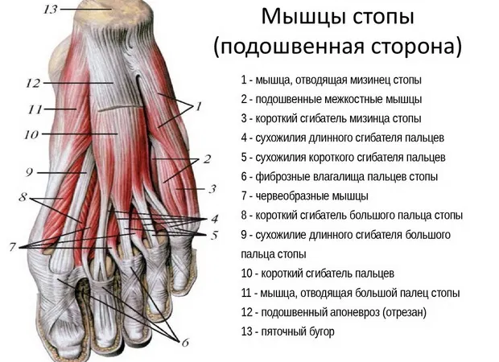

Slide 5
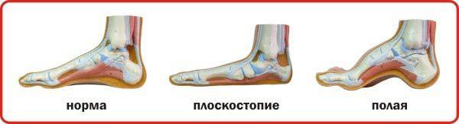
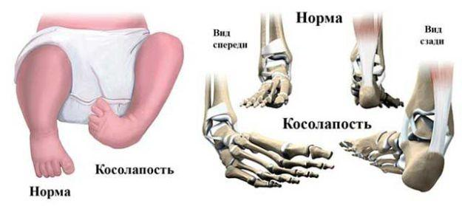
Виды нарушений стоп
Молоткообразное искривление фаланг
Косолапость
Сводчатая ступня
Плоскостопие
Пяточная стопа
Вальгусные и варусные стопы

Slide 6
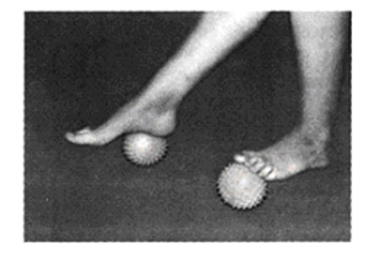
Упражнение 1.
Сидя на стуле, катать стопами "мячик-ежик"

Slide 7
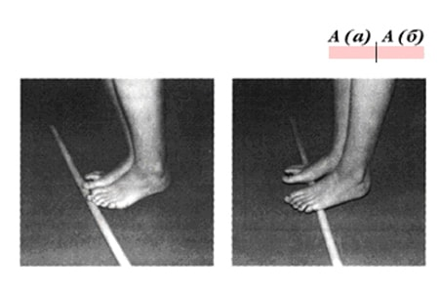
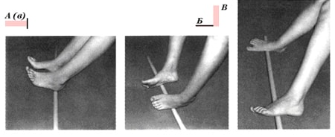
Упражнение 2.
Сидя на стуле, катать стопами деревянную палку;
А) Всей плоскостью стопы, оказывая давление на палку с максимальной амплитудой движений от пальцев до пятки и обратно;
Б) Наружным сводом стопы;
В) Внутренним сводом стопы.

Slide 8
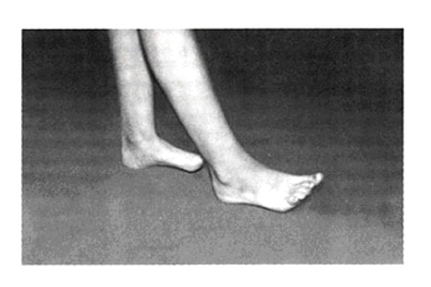
Упражнение 3.
Ходьба на пятках. Осуществлять мягкую постановку стоп, избегая ударов стопы о пол.

Slide 9
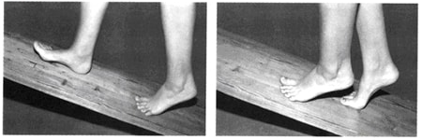
Упражнение 4.
Подъем по наклонной плоскости, ставя стопы всей поверхностью на опору и затем поднимаясь на носки за счет силы пальцев. При выполнении упражнения колени не сгибать.

Slide 10
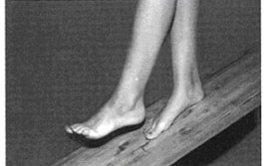
Упражнение 5.
"Походка пингвина". Спуск по наклонной плоскости. Осуществляется на всей поверхности стопы с переносом веса тела то на одну, то на другую ногу.

Slide 11
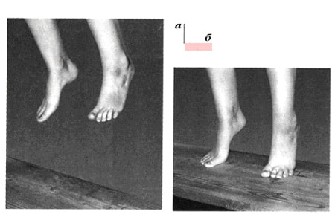
Упражнение 6.
Мягко попрыгать на носках. Запрыгнуть на лавку или на ступеньку лестницы, мягко спрыгнуть.

Slide 12
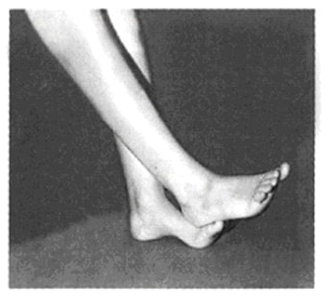
Упражнение 7.
Выполнять в положении сидя на стуле. Пятка правой ноги находится на носке левой стопы. Пяткой оказывать сопротивление подъему стопы. Менять ноги.

Slide 13
Список источников:
Стопа // Википедия URL: https://ru.wikipedia.org/wiki/Стопа (дата обращения: 27.03.2021).
Деформации стоп и их лечение // Медицинский Di Центр URL: https://di-center.ru/services/deformatsii-stop-i-ikh-lechenie/ (дата обращения: 27.03.2021).
УПРАЖНЕНИЯ ДЛЯ СТОП ОТ ОРТОПЕДОВ // Он Клиник URL: https://www.onclinic.ru/uprazhneniya-dlya-stop-ot-ortopedov/ (дата обращения: 27.03.2021).

